Slide 1
e-Arşiv Fatura Nasıl Düzenlenir ?
15 Ocak 2020

Slide 2




E-Arşiv Portal interaktif giriş yapılır.
Not 1: Kullanıcı Kodu ve Şifrenizi muhasebecinizden
isteyiniz.
2: Sistemdeki kayıtlı telefon numarasının sizin telefon numaranız olduğu kontrol ediniz.
(Sistemin tüm mesajlaşma işlemi bu telefon numarasından olacaktır.)

Slide 3



E-Arşiv Portal Seçilmeli

Slide 4
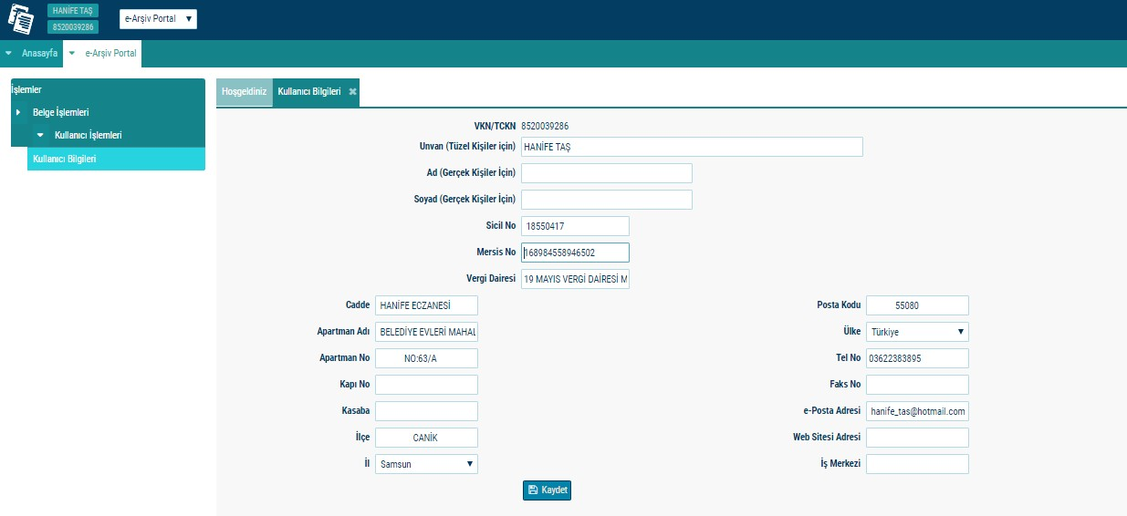

Kullanıcı Bilgileri Girilmeli

Slide 5
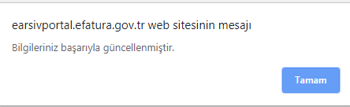
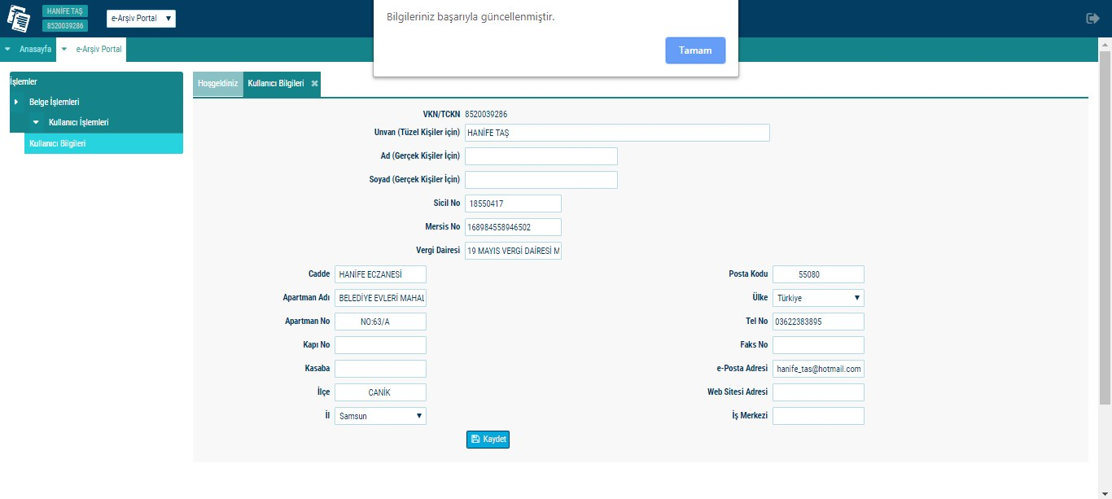




Güncellenme mesajı
düşecektir
Ünvan bölümünde eczane adı yazıyorsa bu bölüme eczacı adı soyadı yazılmalı

Slide 6
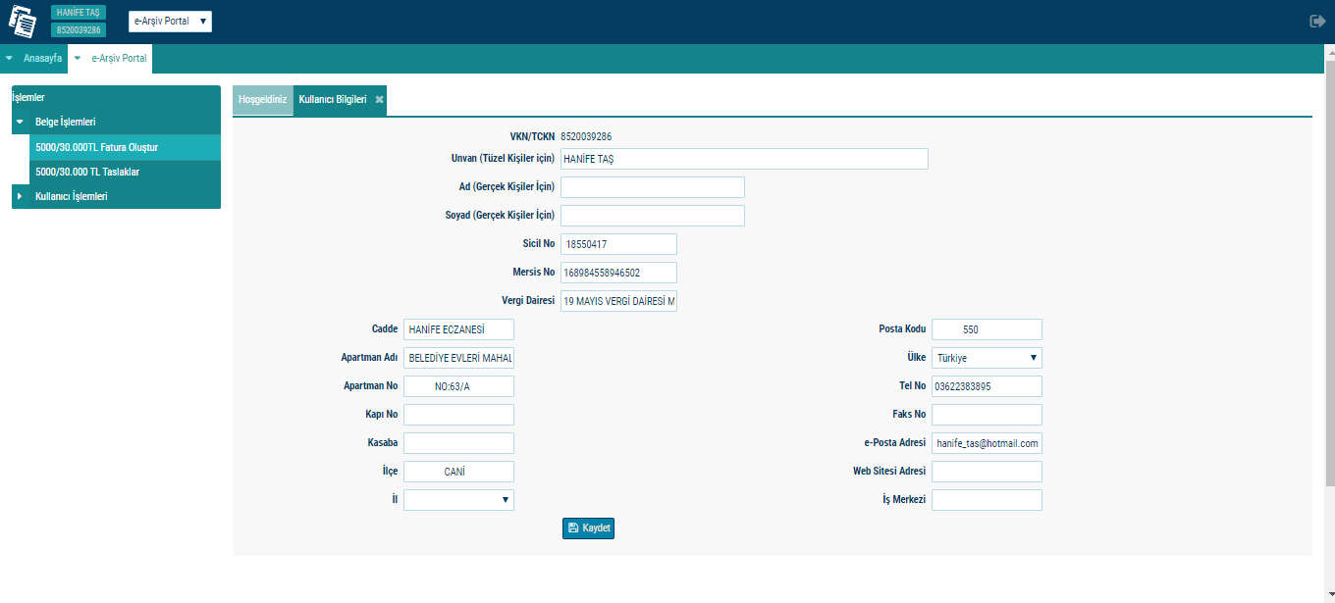
Fatura Oluştur seçilmeli

Slide 7
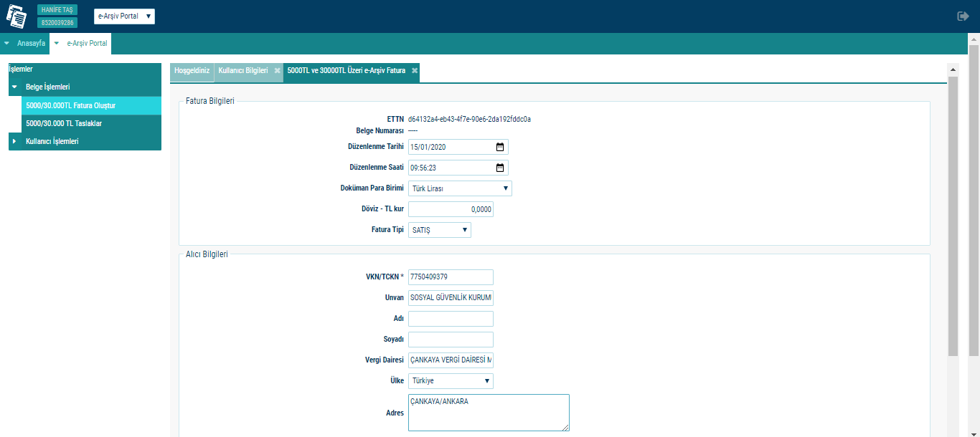

Dönem sonu tarihi seçilmeli
Satış seçilmeli
Fatura kesilecek kurum ya da kişinin vergi no yazılmalı
Adres bilgisi doldurulmalı
Not : Diğer bölümler otomatik çıkmaktadır.
Herhangi bir bilgi girilmesine gerek bulunmamaktadır.

Slide 8
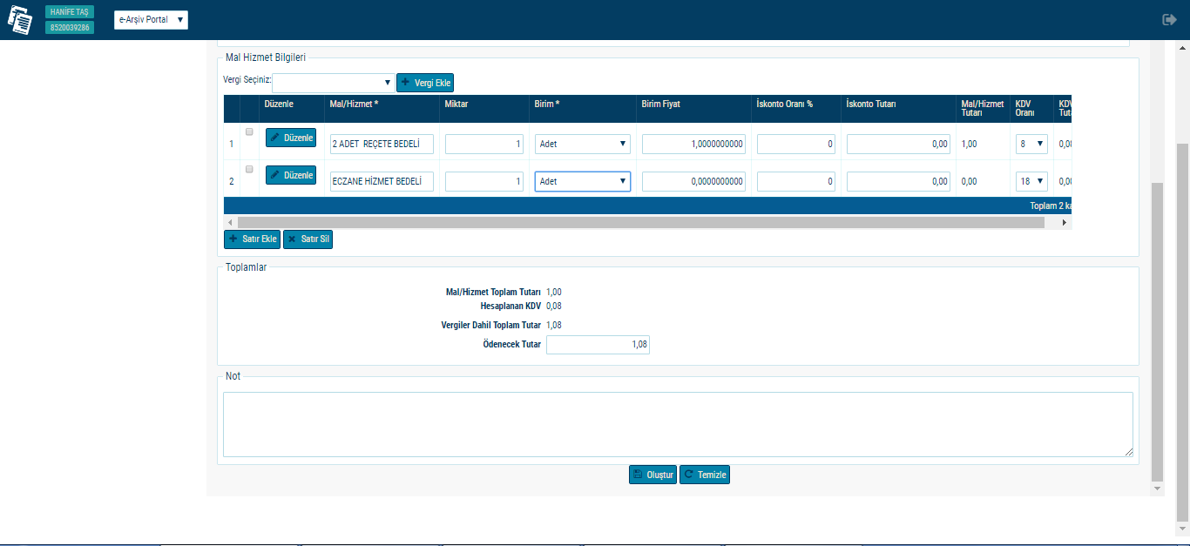
Satır ekle butonundan
satır eklenmeli
Not: SGK MEDULA’da fatura sonlandırılabilmesi için gereken fatura numarasını alabilmek için taslak fatura oluşturulmalıdır. Rakamlar ve tüm içerik daha sonra düzenlenecektir.

Slide 9
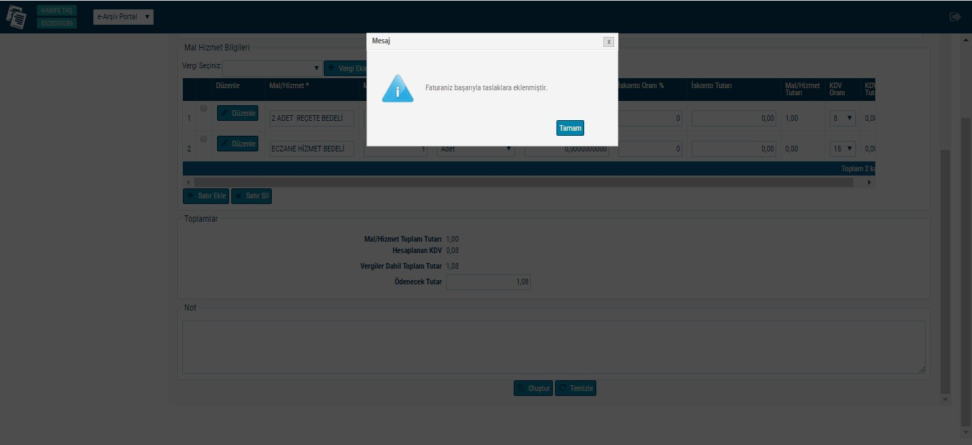
Not: Taslak faturanız oluşturulmuş olacaktır.

Slide 10
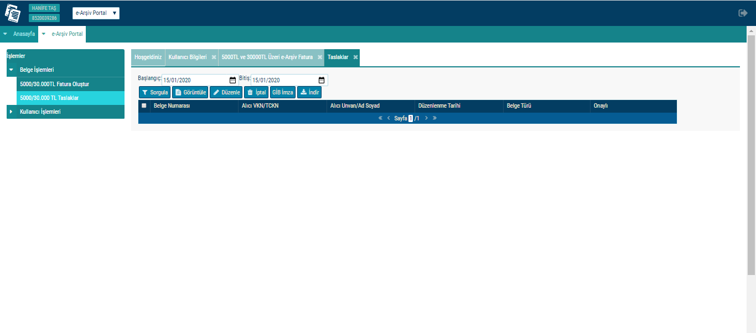
E-Arşiv Portal / Belge İşlemleri / Taslaklar bölümünden
hazırlamış olduğunuz taslak faturaya ulaşabilirsiniz.

Slide 11
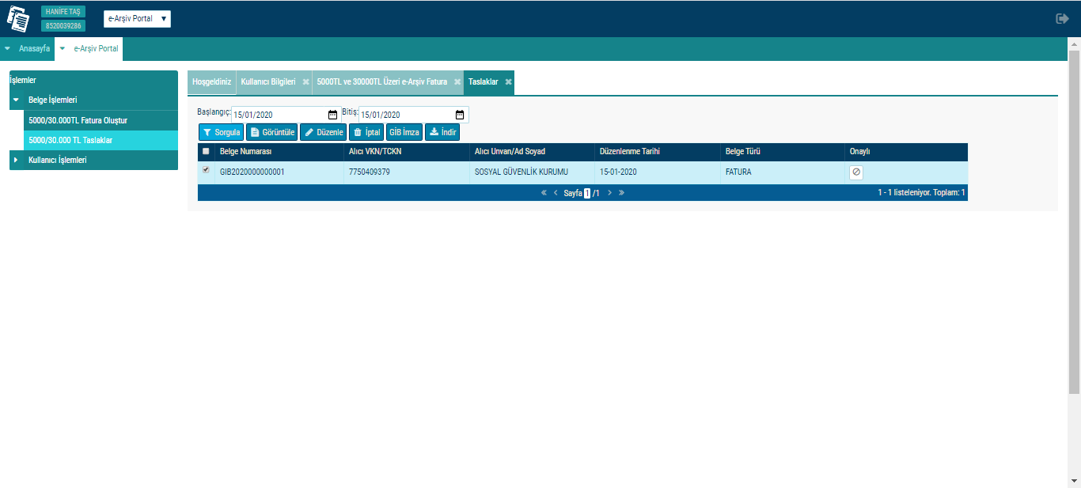
Sorgula butonuna basılarak taslak faturanıza ulaşabilirsiniz.

Slide 12
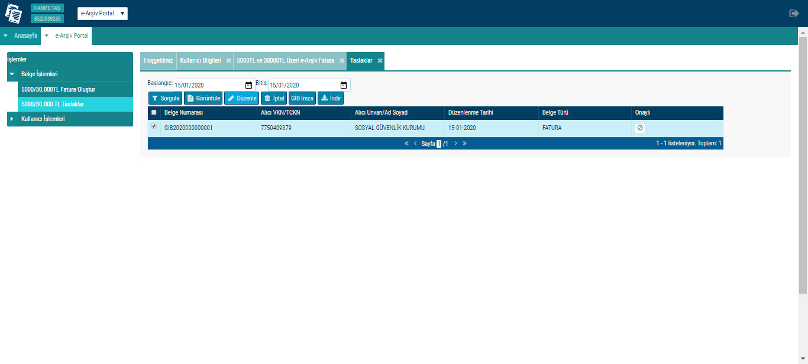
Taslak fatura seçildikten sonra düzenle butonuna basılarak faturanızı düzenlemeye başlanmalı

Slide 13
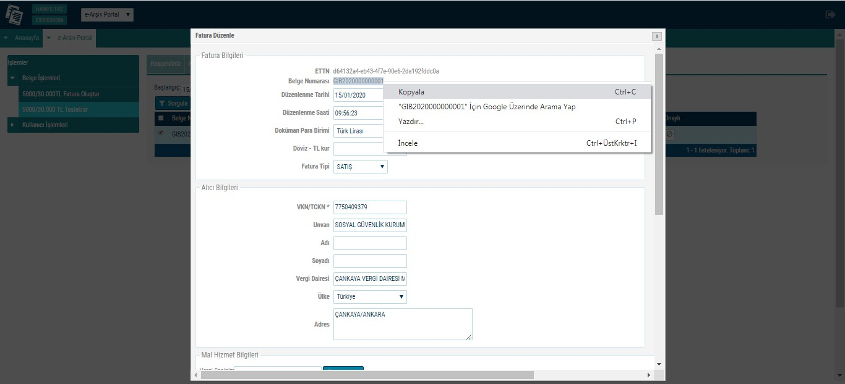
Oluşan belge numarası SGK MEDULA ekranından fatura sonlandırırken istenen fatura numarası bölümüne yazılmalı

Slide 14
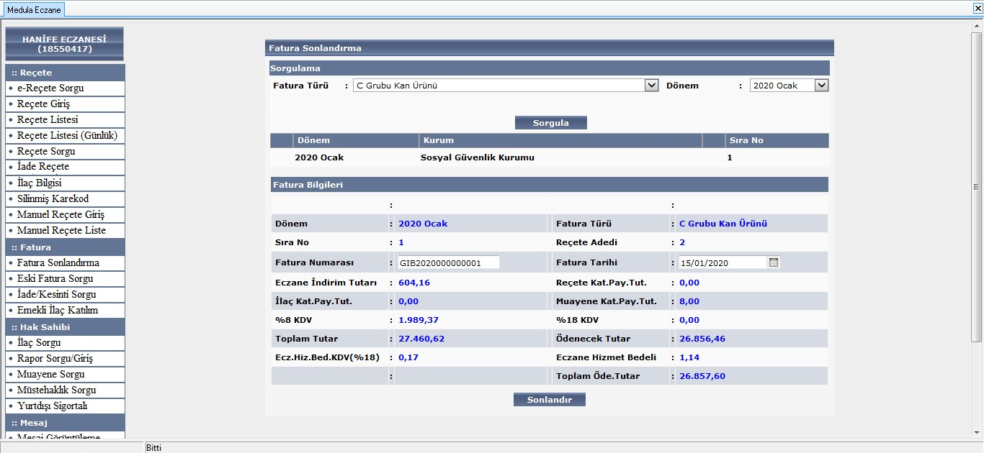
Oluşan belge numarası SGK MEDULA
ekranından fatura sonlandırırken istenen fatura numarası bölümüne yazılmalı

Slide 15
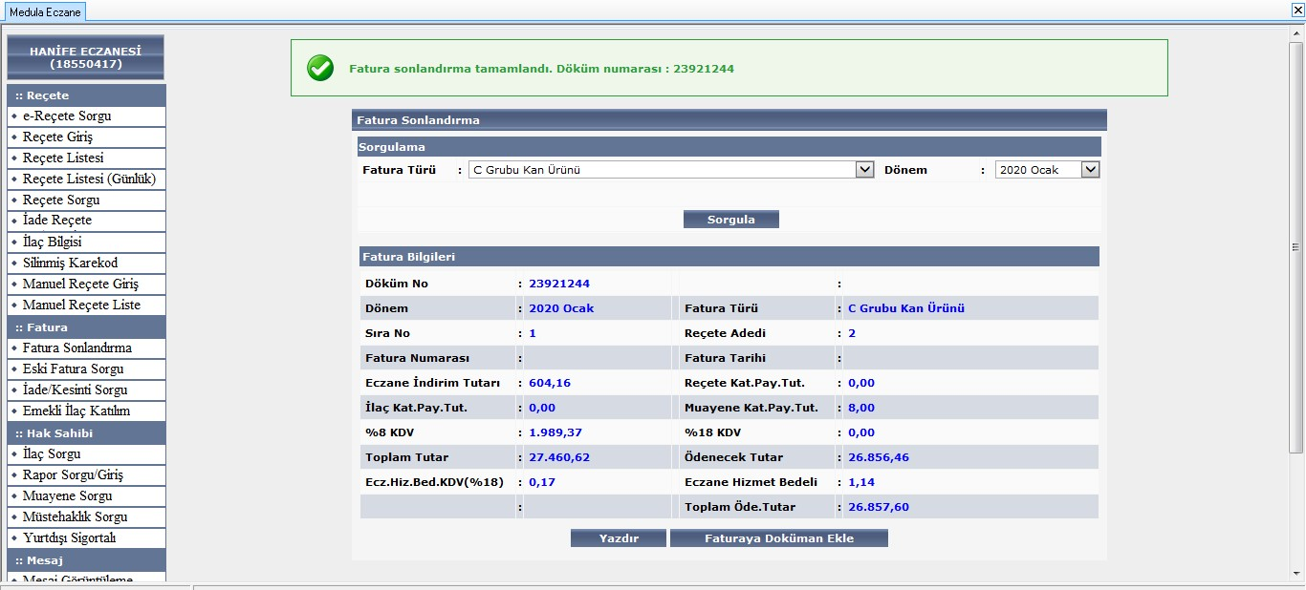

Slide 16
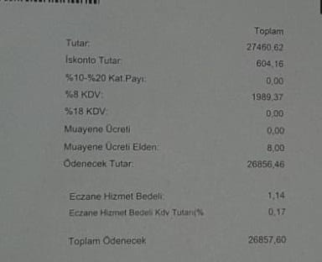
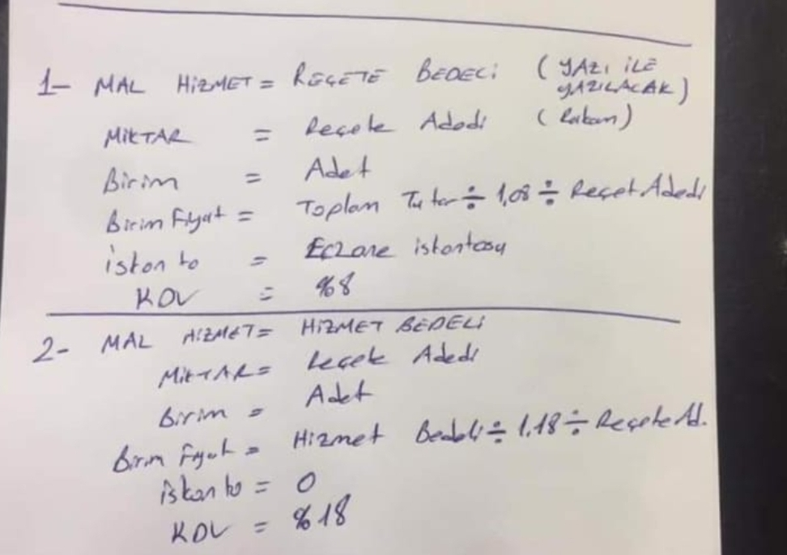
KDV bu rakamdan düşülmelidir. (1. Satır için)
KDV bu rakamdan düşülmelidir. (2. Satır için)

Slide 17
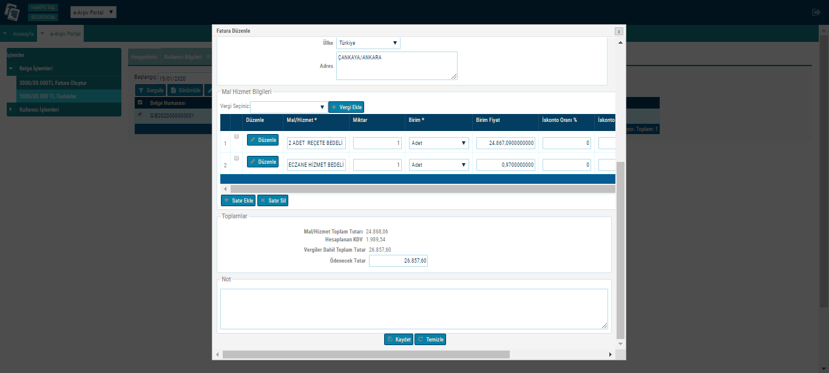


2
2

Slide 18
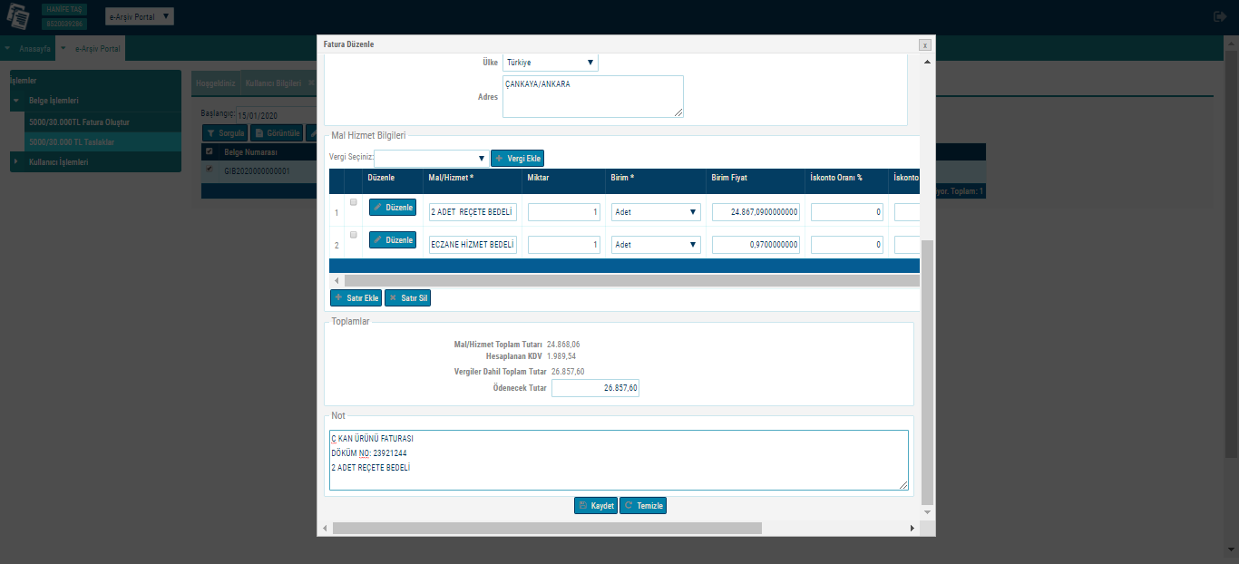
2
2
Bu bölüme kayıtlarda bulunması gereken / istediğiniz bilgiler yazılmalı (ödenecek tutar yazı ile yazılmalı)
Yirmi altı bin sekizyüz elli yedi tl altmış kuruş

Slide 19
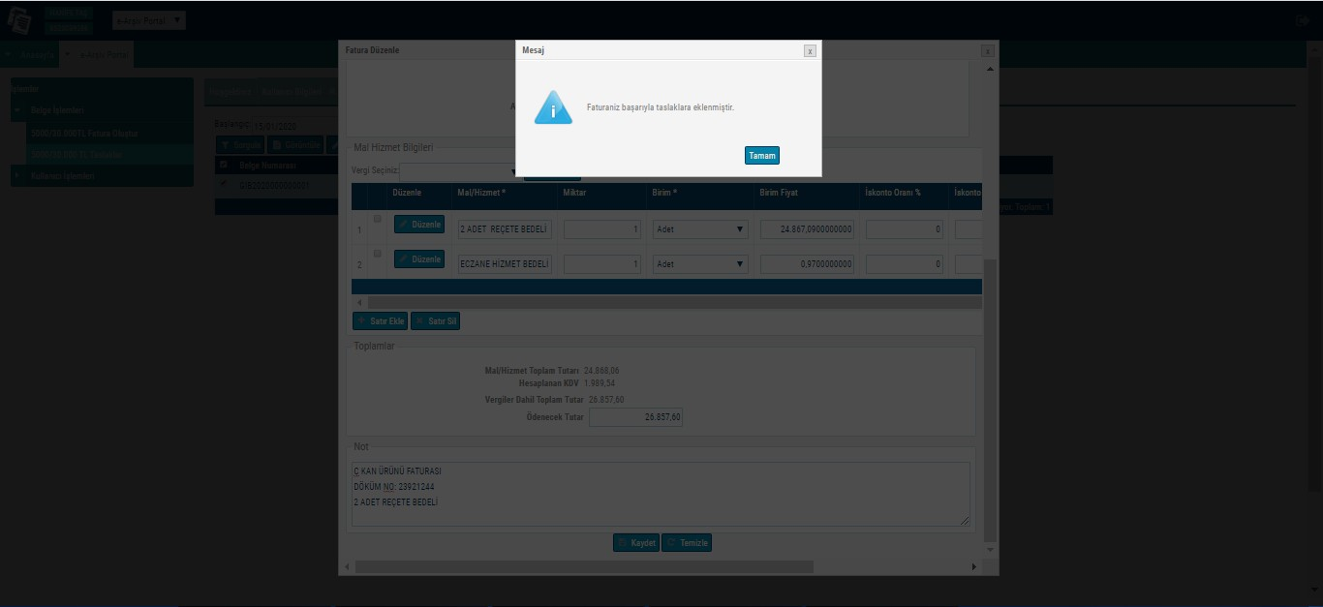
Taslak faturanızın düzenleme işlemi
tamamlanmıştır.

Slide 20
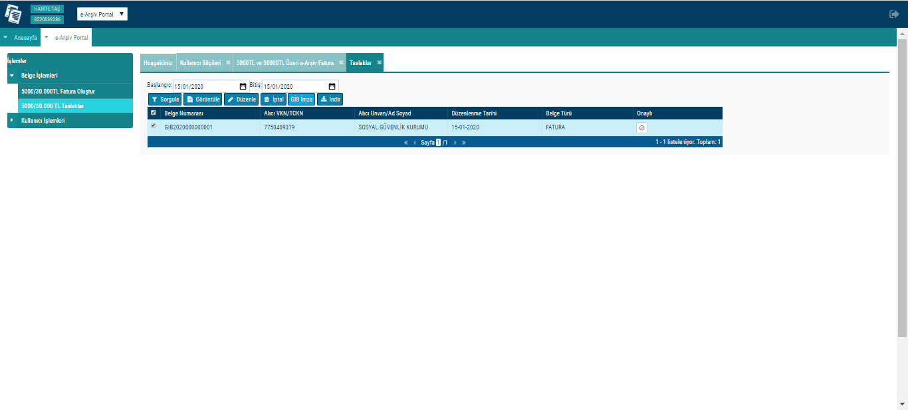
E-Arşiv Portal / Belge İşlemleri / Taslaklar bölümünden düzenlemiş
olduğunuz faturaya sorgula butonundan ulaşabilirsiniz.
Faturanızı seçerek GIB İmza Butonuna basılmalı

Slide 21
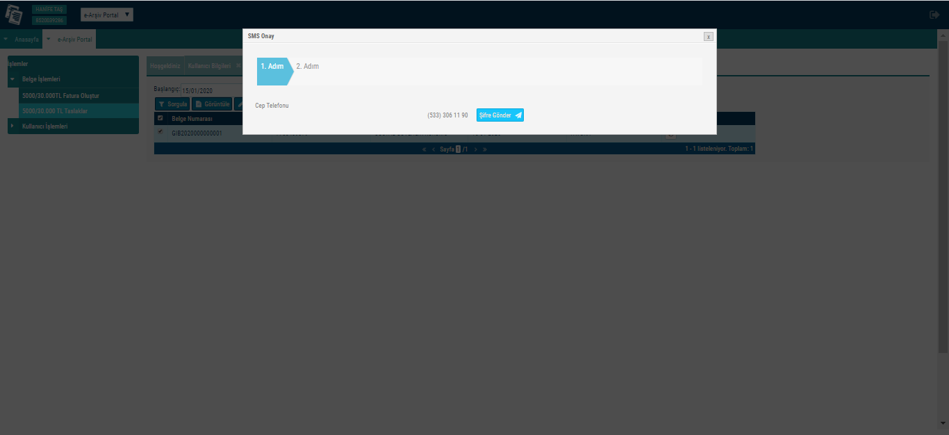
Faturanızı imzalayarak onaylamak için Şifre Gönder butonuna basılmalıdır.
Güncellemiş olduğunuz telefon numaranıza
şifre mesaj yoluyla gelecektir.

Slide 22
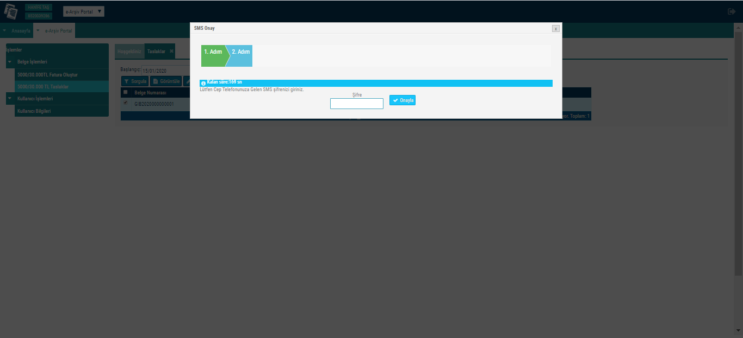
Şifre girilerek onayla butonuna basılmalı

Slide 23
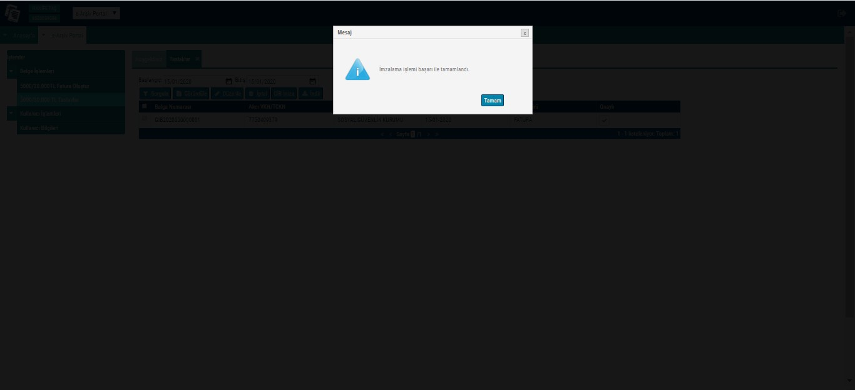

Slide 24
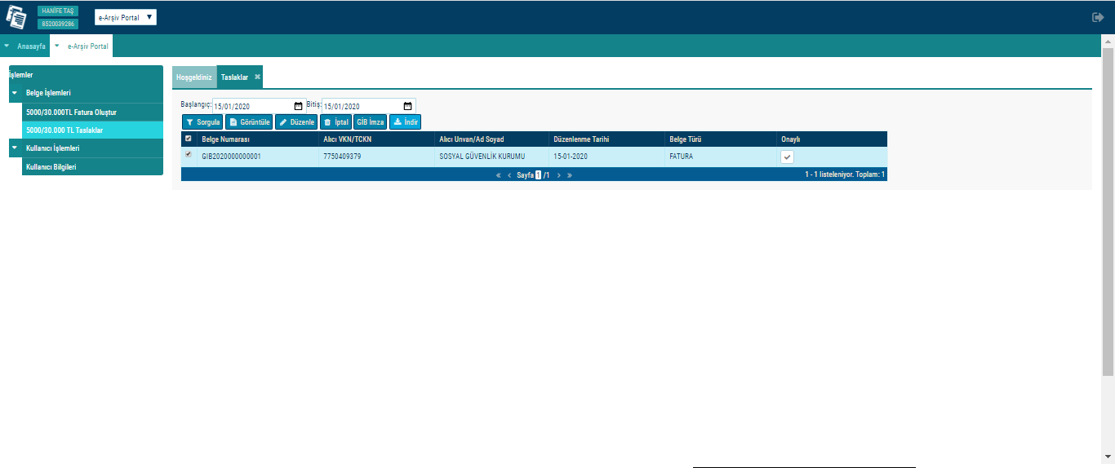
Seçtiğiniz faturayı İndir butonuna basarak
ekranda görüntüleyebilirsiniz.

Slide 25

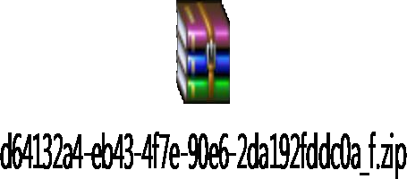
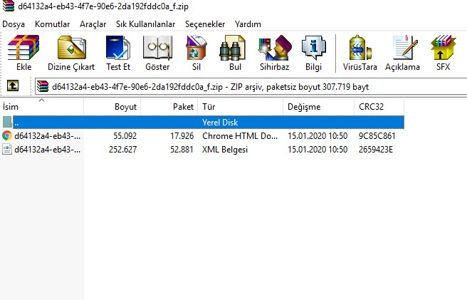
WinRAR şeklinde inen dosya açılarak fatura yazdırılmalı
XML Belgesi de daha sonra ulaşılabilecek şekilde saklanmalı

Slide 26
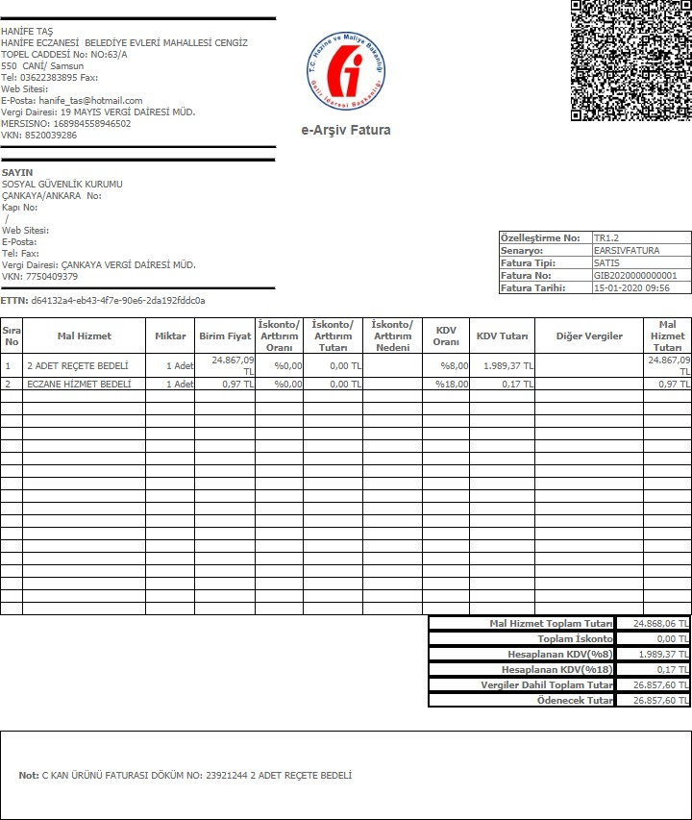
Oluşturmuş olduğunuz e-Arşiv Faturanızdan çıktı alınıp Kaşe-İmza yaparak teslim edilmelidir.
2
2

